Slide 1
Algorithmique Distribuée
Yann Busnel
UFR Sciences et Techniques (Dpt. Informatique)
LINA (Equipe GDD)

Slide 2
Kesako ?
Algorithmique ?
OK… On maitrise…
Distribuée ?
« Répartir une ou plusieurs choses » (CNRTL 09)
Algorithmique répartie

Slide 3


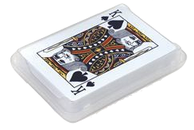
Kesako ?

Slide 4
Plan
Petite histoire de l’informatique
Définitions
Distribution : rêve ou réalité ?
Modélisation / Représentation
Problèmes

Slide 5

Transparent de prise de note
RAPPEL :
Ce dessin indique que le transparent résume un point particulier et doit être recopie
By Emblem-pen.svg:derivative work: S19991002 (Emblem-pen.svg) [CC-BY-SA-3.0], via Wikimedia Commons

Slide 6
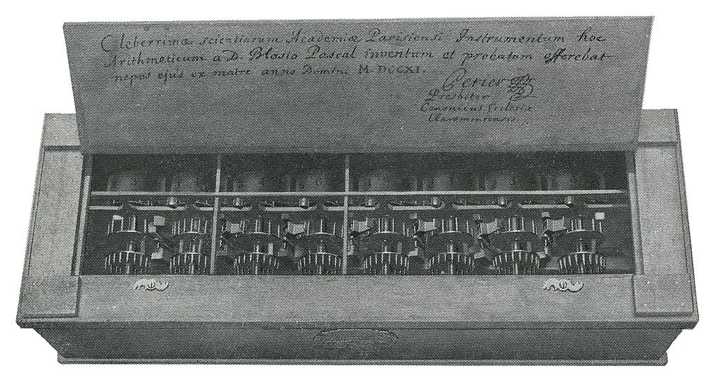
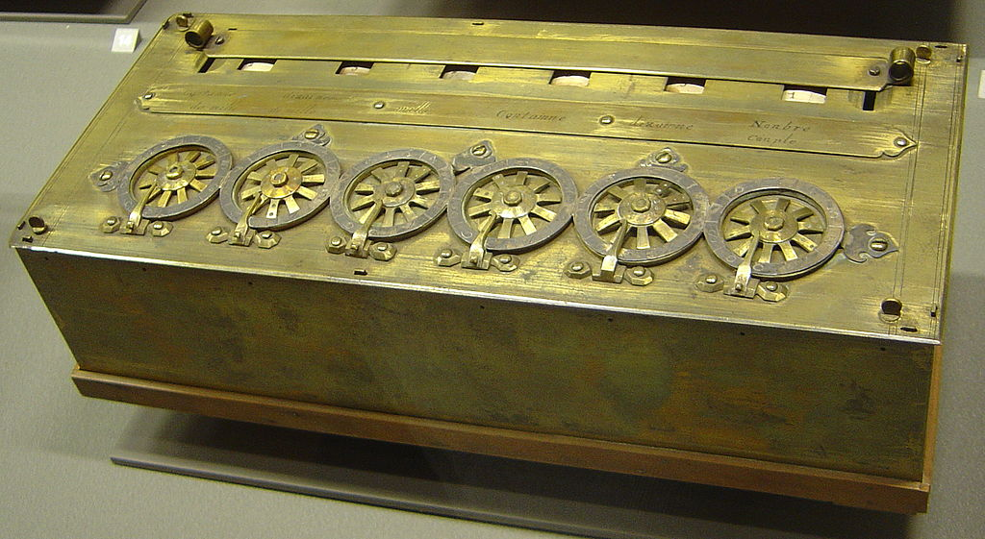
Petite histoire de l’informatique
By J. A. V. Turck [Public domain], via Wikimedia Commons
Blaise Pascal [CC-BY-SA-3.0] via Wikimedia Commons
La Pascaline - 1642

Slide 7
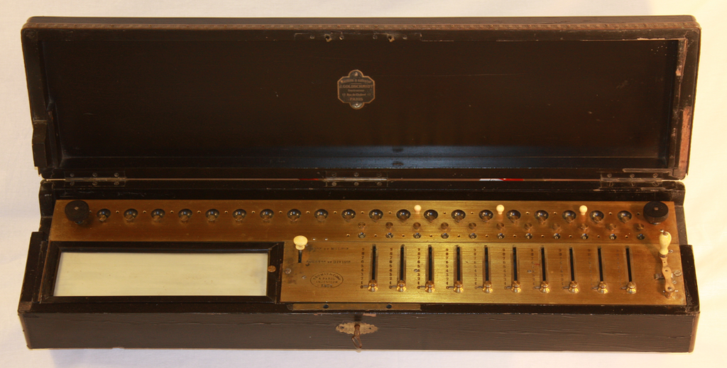
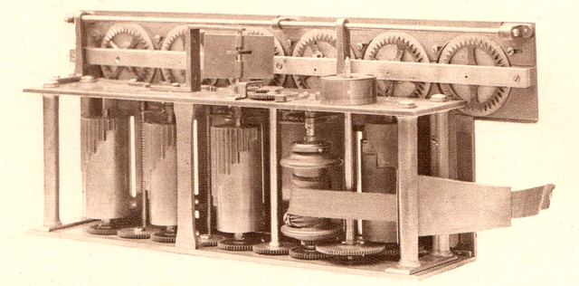
Petite histoire de l’informatique
By Ezrdr (Own work) [Public domain], via Wikimedia Commons
Mechanism Arithmometer 1822, [Public domain], via Wikimedia Commons
L’Arithnometre – 1820
La premier calculateur produit en masse

Slide 8
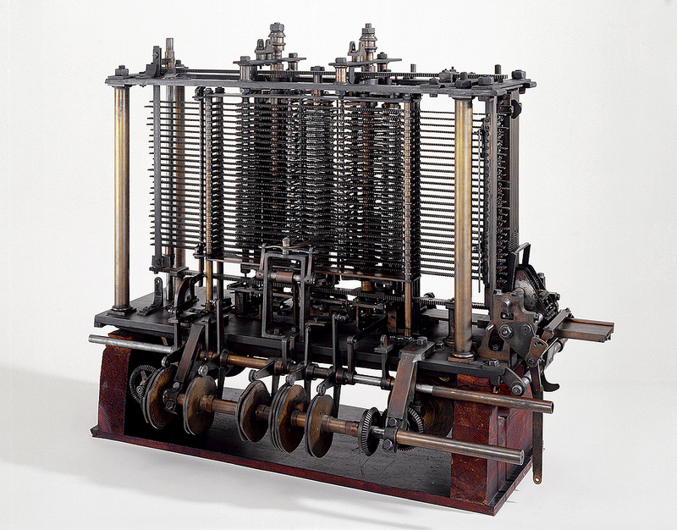
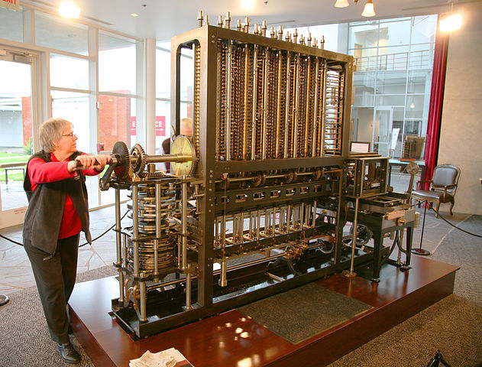
Petite histoire de l’informatique
Babbage's Analytical Engine, 1834-1871.
http://creativecommons.org/licenses/by-sa/2.0/
Babbage Difference Engine (Being utilised), Creative Commons Attribution 2.0 Generic
La machine analytique – 1830
Première machine à calculer : 50 000 exemplaires

Slide 9
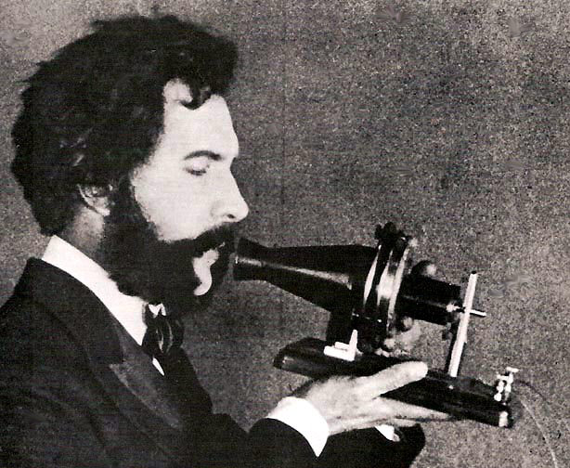
Petite histoire de l’informatique
Téléphone – 1867
Graham Bell parlant dans le tout premier téléphone
By Unknown; film commissioned by AT&T. (Early Office Museum.) [Public domain], via Wikimedia Commons

Slide 10
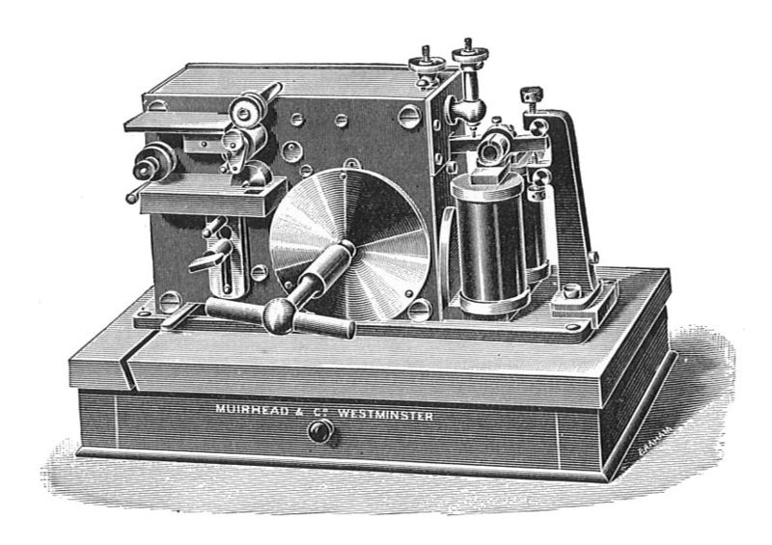
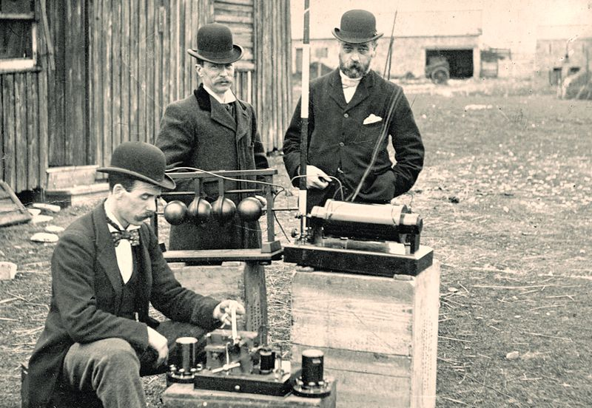
Petite histoire de l’informatique
Work found at http://en.wikipedia.org/wiki/File:Muirhead_Morse_inker_%28Rankin_Kennedy,_Electrical_Installations,_Vol_V,_1903%29.jpg / http://creativecommons.org/licenses/by-sa/3.0/
Work found at http://en.wikipedia.org/wiki/File:Post_Office_Engineers.jpg / http://creativecommons.org/licenses/by-sa/3.0/
Télégraphe sans fil – 1896 Communication sans fil !!!

Slide 11
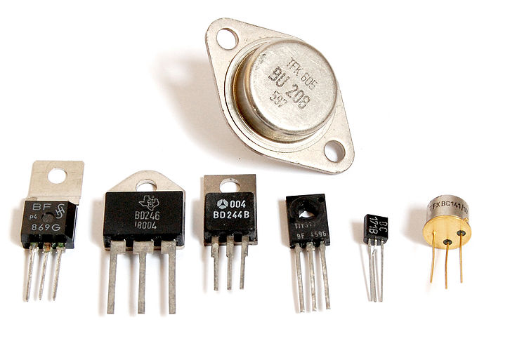
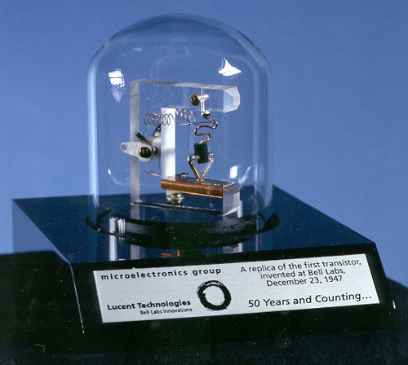
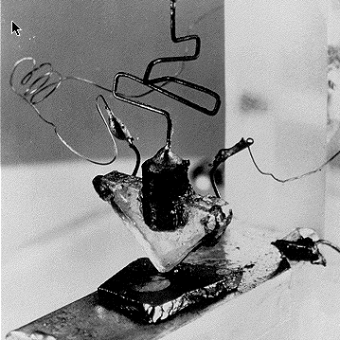
Petite histoire de l’informatique
Transistor – 1926
Premier brevet déposé
Le premier transistor – 1947
By Benedikt.Seidl (Own work) [Public domain], via Wikimedia Commons
Replica-of-first-transistor / CC BY-SA 2.0
Notes:
Bell labs crée le premier transistor

Slide 12

Petite histoire de l’informatique
ENIAC – 1946
Le premier ordinateur !
See page for author [Public domain], via Wikimedia Commons

Slide 13
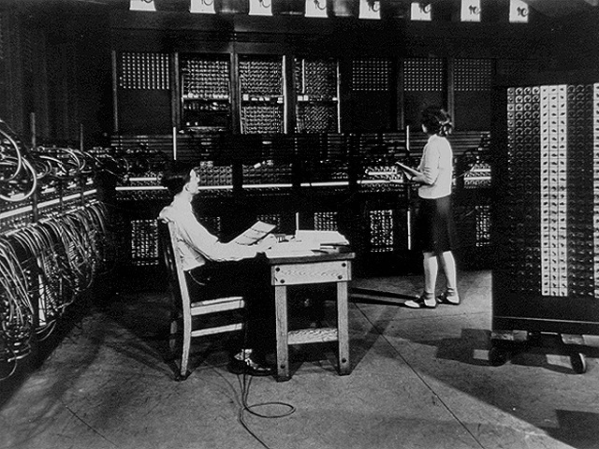
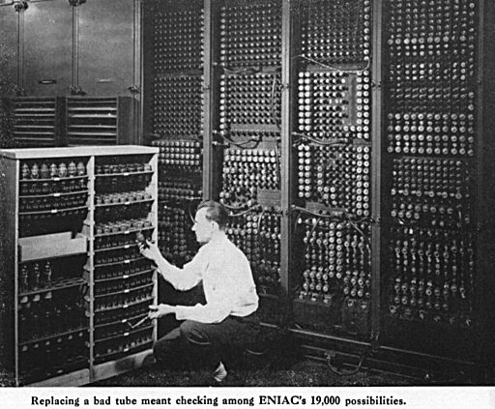
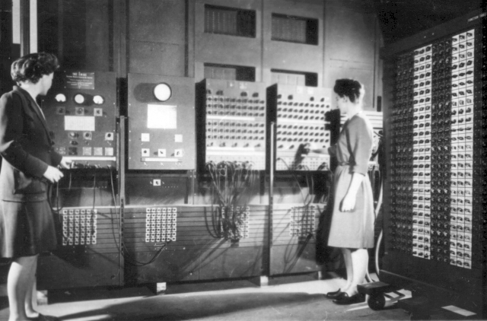
Petite histoire de l’informatique
By USGov-Military-Army [Public domain], via Wikimedia Commons
By Topory at pl.wikipedia [Public domain], from Wikimedia Commons
ENIAC – 1946
Le premier ordinateur !
Work found at http://en.wikipedia.org/wiki/File:Two_women_operating_ENIAC.gif / http://creativecommons.org/licenses/by-sa/3.0/

Slide 14
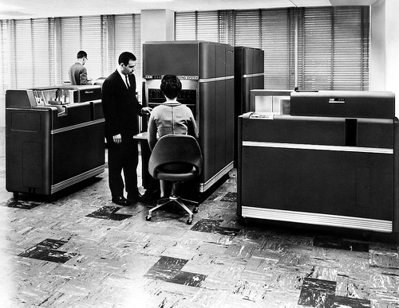
Petite histoire de l’informatique
ibm650de1953b / http://creativecommons.org/licenses/by-nc-sa/2.0/
IBM 650 – 1953
Le premier ordinateur de grande série : 1500 exemplaires
Notes:
ET LA TOUT S’ACCELERE ! http://www.docam.ca/en/wp-content/uploads/computer-restoration-project.jpg

Slide 15
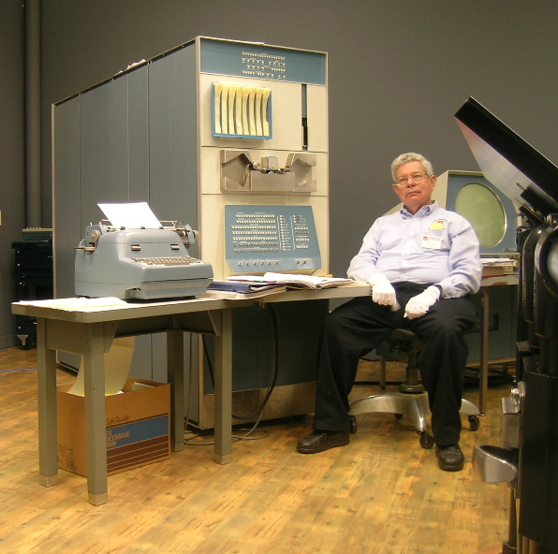
Petite histoire de l’informatique
DEC PDP-1 – 1961
Le premier « mini »-ordinateur…
Work found at http://en.wikipedia.org/wiki/File:Steve_Russell_and_PDP-1.png / http://creativecommons.org/licenses/by-sa/3.0/
Notes:
ET LA TOUT S’ACCELERE !

Slide 16
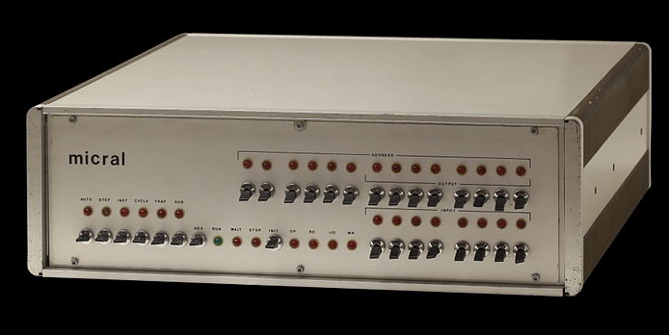
Petite histoire de l’informatique
Work found at http://en.wikipedia.org/wiki/File:Micral_MGR_Lyon-IMG_9895.JPG / http://creativecommons.org/licenses/by-sa/3.0/
Micral N – 1972
Premiers ordinateur vendu « tout monté »
Notes:
Ordinateur francais ! ;-)

Slide 17
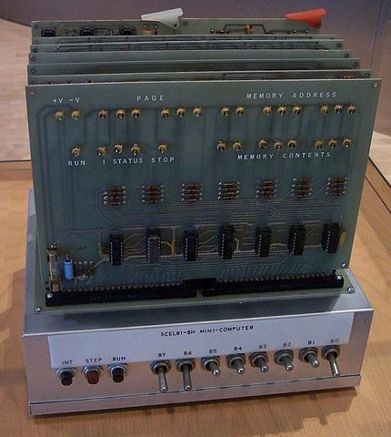
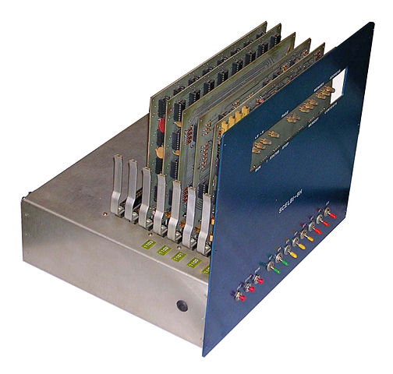
Petite histoire de l’informatique
Scelbi – 1973
Premier micro-ordinateur
Work found at http://en.wikipedia.org/wiki/File:SCELBI_8H_Computer.jpg / http://creativecommons.org/licenses/by-sa/3.0/
Scelbi 8H, by Stahlkocher, via Creative Commons Attribution-Share Alike 3.0 Unported
Notes:
SCELBI stood for "SCientific, ELectronic, and BIological" computer
En bas 8 interrupteurs de B0 à B7 : lecture en binaire !

Slide 18
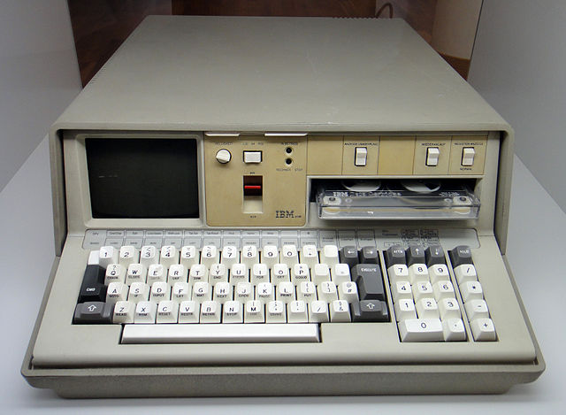
Petite histoire de l’informatique
Work found at http://en.wikipedia.org/wiki/File:IBM_5100_-_MfK_Bern.jpg / http://creativecommons.org/licenses/by-sa/3.0/
IBM 5100 – 1975
Le premier ordinateur « portable » : 25 kg !

Slide 19
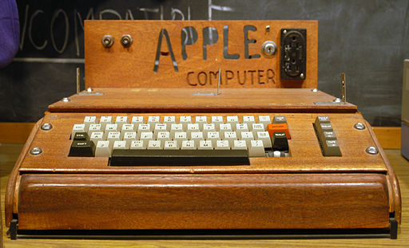
Petite histoire de l’informatique
By Ed Uthman (originally posted to Flickr as Apple I Computer) [CC-BY-SA-2.0], via Wikimedia Commons
Apple I – 1976
Notes:
Déjà, ils jouaient sur le design de leur machine ;-)

Slide 20
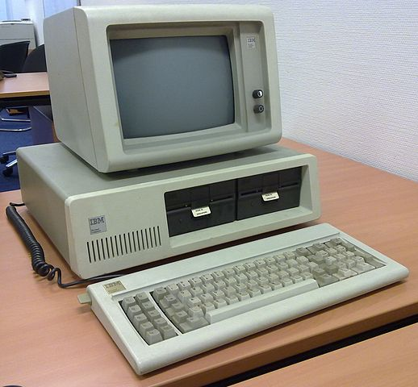
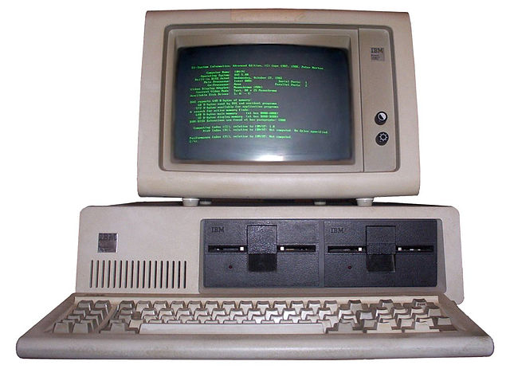
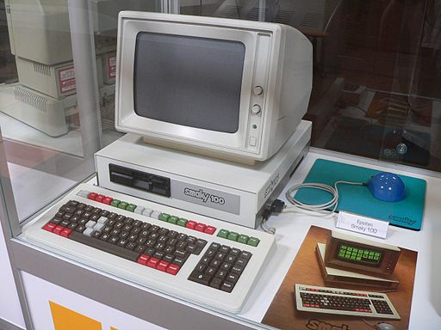
Petite histoire de l’informatique
Work found at http://en.wikipedia.org/wiki/File:Ibm_pc_5150.jpg / CC BY-SA 3.0
Work found at http://en.wikipedia.org/wiki/File:IBM_PC_5150.jpg / CC BY-SA 3.0
By Rama & Musée Bolo (Own work) [CC-BY-SA-2.0-fr], via Wikimedia Commons
Apparition du PC – Années 1980

Slide 21
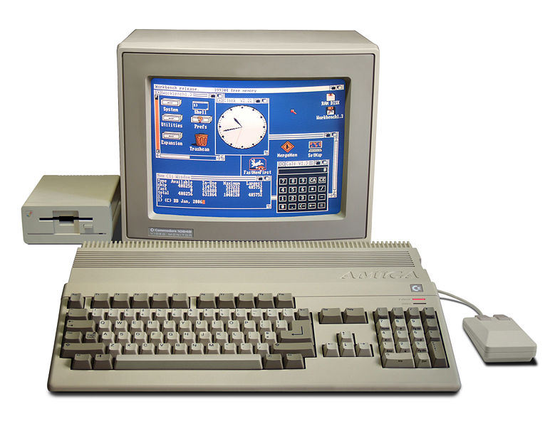
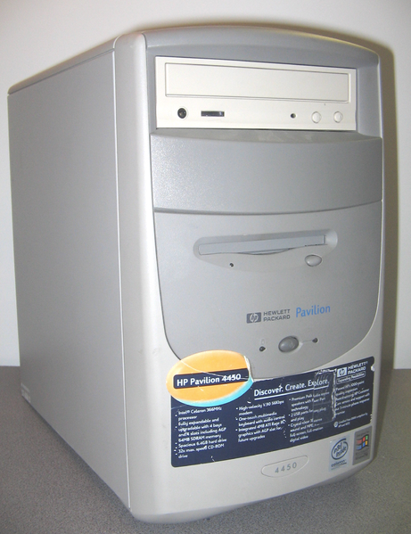
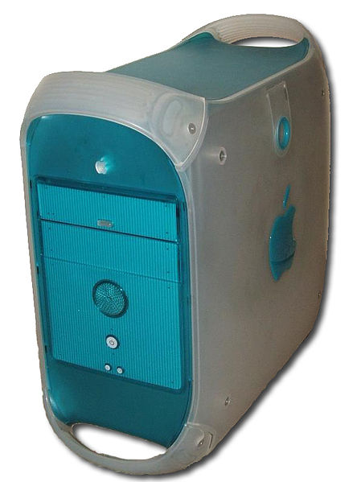
Petite histoire de l’informatique
Work found at http://en.wikipedia.org/wiki/File:Amiga500_system.jpg / CC BY-SA 3.0
Work found at http://it.wikipedia.org/wiki/File:HP_Pavilion_4450.PNG / CC BY-SA 3.0
Work found at http://en.wikipedia.org/wiki/File:Power_Mac_G3_B%26W.jpg / CC BY-SA 3.0
Amélioration des performance et miniaturisation
– Années 1990

Slide 22
Jargon des informaticiens
On mesure la puissance des ordinateurs en FLOPS
Float Operation Per Second
Nombre d’opérations arithmétique sur des nombres à virgule flottante par seconde
Echelle
mégaFLOPS = 10⁶ (un million) d’opérations
gigaFLOPS = 10⁹ (un milliard) flops
téraFLOPS = 10¹² (un billion) flops
pétaFLOPS = 10¹⁵ (un billiard) flops
exaFLOPS = 10¹⁸ flops
By Emblem-pen.svg:derivative work: S19991002 (Emblem-pen.svg) [CC-BY-SA-3.0], via Wikimedia Commons

Slide 23
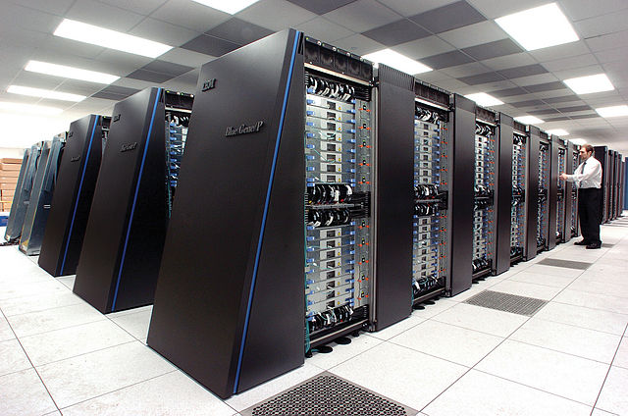
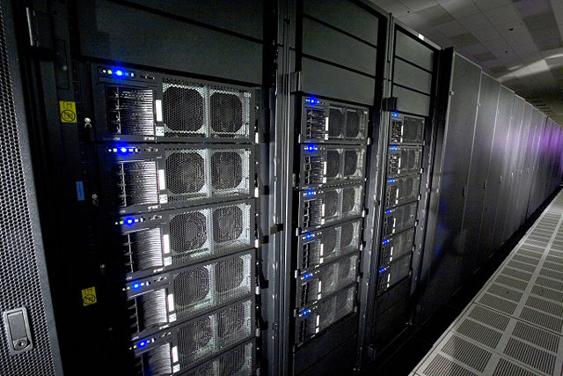
Petite histoire de l’informatique
Pendant ce temps, chez les superordinateurs…
Work found at http://en.wikipedia.org/wiki/File:Roadrunner_supercomputer_HiRes.jpg / CC BY-SA 3.0
Work found at http://en.wikipedia.org/wiki/File:IBM_Blue_Gene_P_supercomputer.jpg / CC BY-SA 3.0
RoadRunner, 2008
1er à dépasser le pétaFLOPS
IBM Blue Gene P
Notes:
Plus en plus puissant mais plus en plus cher !

Slide 24
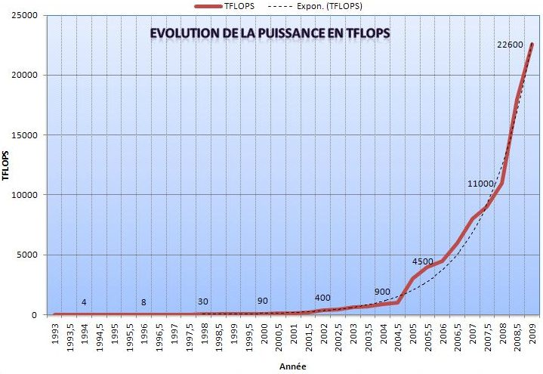
Puissance de calcul

Slide 25
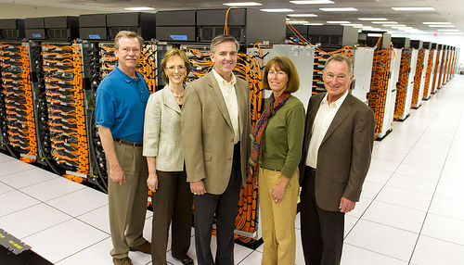
Petite histoire de l’informatique
L’ordinateur le plus puissant en juin 2012 : Sequoia IBM
Sequoia / http://creativecommons.org/licenses/by-nc-nd/2.0/
16,32 pétaFLOPS
Notes:
En juin 2012, IBM reprend la tête du top 500 computers avec Sequoia, un superordinateur de 16,32 pétaFLOPS

Slide 26
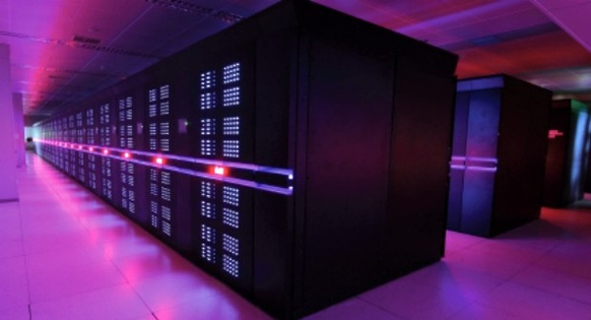
Petite histoire de l’informatique
L’ordinateur le plus puissant en juin 2013 : Tianhe-2
Université chinoise de technologie de défense, à Changsha
tianhe-2 / http://creativecommons.org/licenses/by/2.0/
33,86 pétaFLOPS
Notes:
Aussi appelé Milky Way 2 — 1er ordniateur chinois en tete du top 500

Slide 27
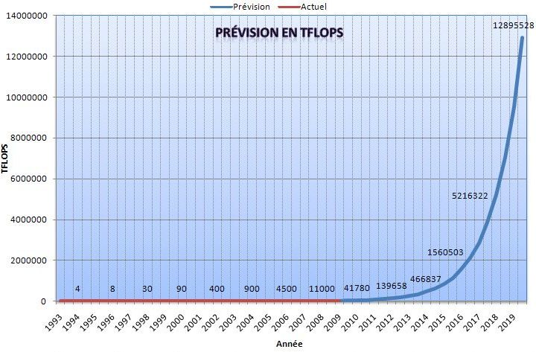
Puissance de calcul
Notes:
La barre de l'exaFLOPS (10^18 FLOPS) est prévue pour être franchie en 2019.

Slide 28


Petite histoire de l’informatique
Une révolution :
INTERNET
Work found at http://it.wikipedia.org/wiki/File:Connected-world.jpg / CC BY-SA 3.0
Work found at http://it.wikipedia.org/wiki/File:Connected-world.jpg / CC BY-SA 3.0
Notes:
Années 1990…

Slide 29
Internet en 5 dates
1965 : première connexion longue distance
Entre le Massachussetts et la Californie
1969 : création d’ARPANET
Un réseau de 4 nœuds (UCLA, SRI, USB, Utah)
1972 : création de la messagerie électronique
Fin des années 80 : NSF développe ARPANET
Ouverture de 5 serveurs surpuissants permettant de se connecter de n’importe où aux USA
1992 : Création de l’Internet Society
Naissance d’Internet et du Web comme nous le connaissons aujourd’hui

Slide 30
Nombres d’utilisateurs d’Internet
En 2013 : 2,5 milliards d'utilisateurs
[Royal Pingdom]
Notes:
Nb utilisateur a doublé entre 2005 et 2010

Slide 31
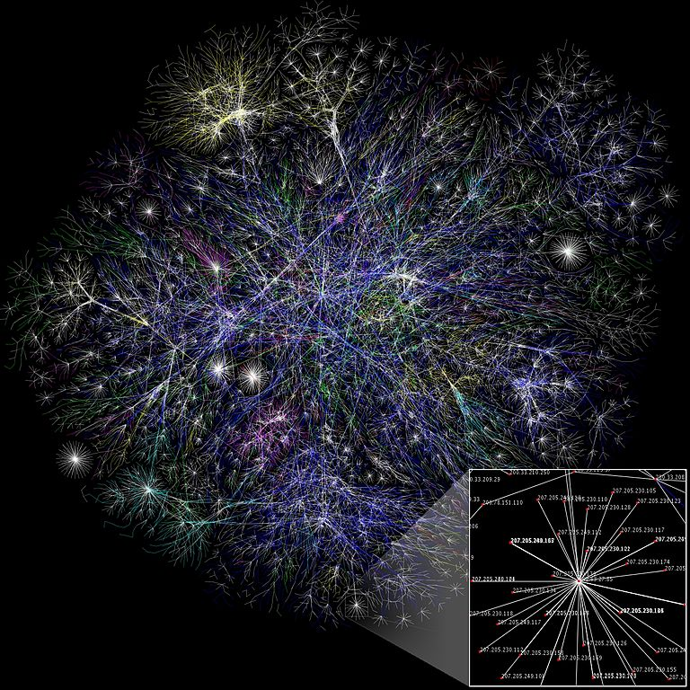
Carte d’Internet de nos jours
Work found at http://en.wikipedia.org/wiki/File:Internet_map_1024.jpg / CC BY-SA 3.0

Slide 32
Calcul parallèle/distribué
Superordinateurs
Répartition du travail sur plusieurs calculateurs
Petits calculs effectuées en parallèle
Regroupement des résultats
Fin des années 1990 : Peut-on faire pareil avec plusieurs ordinateurs en réseau ?
Moins cher que les supercalculateurs…
Crédit image : Emblem-pen.svg:derivative work: S19991002 (Emblem-pen.svg) [CC-BY-SA-3.0], via Wikimedia Commons

Slide 33
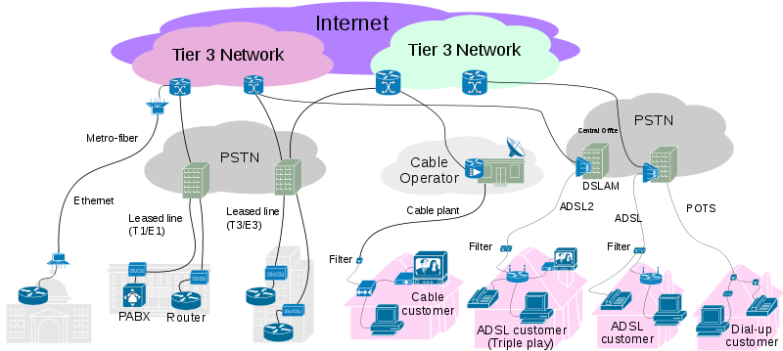
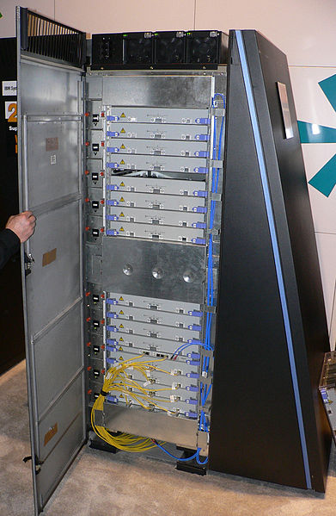
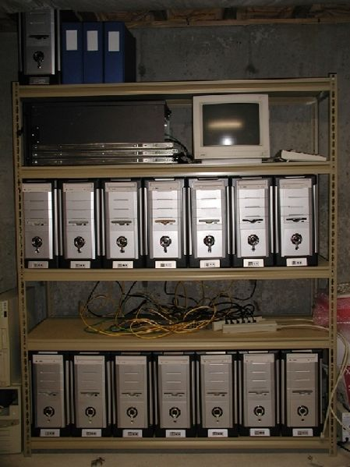
Types de systèmes
Grilles de calculs
(grappes)
Multiprocesseur
Réseaux locaux, Internet…
Work found at http://en.wikipedia.org/wiki/File:BlueGeneL_cabinet.jpg / CC BY-SA 3.0
Work found at http://en.wikipedia.org/wiki/File:Internet_Connectivity_Access_layer.svg / CC BY-SA 3.0
Work found at http://en.wikipedia.org/wiki/File:Beowulf.jpg / CC BY-SA 3.0
Notes:
Bataille commence

Slide 34

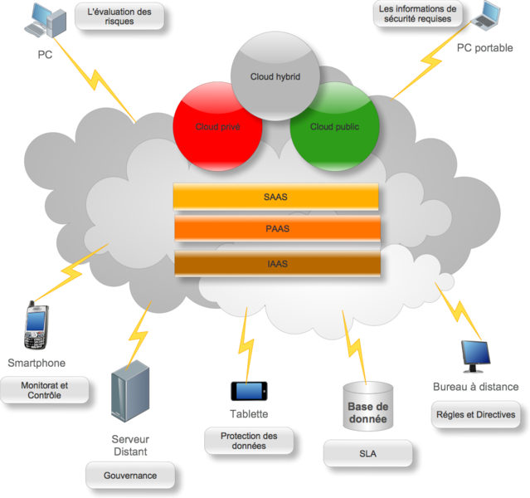
Cloud computing
Question Mark Cloud / http://creativecommons.org/licenses/by/2.0/
Le nuage cache la complexité
L’utilisateur utilise toutes les ressources du monde de manière transparente, sans savoir où ni qui fournit les services
Par Iox59 (Travail personnel) [CC-BY-SA-3.0], via Wikimedia Commons
Notes:
Facebook : qui sait où sont stoqués ses photos, ses humeurs du jour et les infos de son profil ?

Slide 35
Plan
Petite histoire de l’informatique
Définitions
Distribution : rêve ou réalité ?
Modélisation / Représentation
Problèmes

Slide 36
Systèmes distribués : Définition 1
Un système informatique distribué est une collection de postes ou calculateurs autonomes qui sont connectés à l'aide d'un réseau de communication.
Wikipedia, 2013
Les machines sont autonomes.

Slide 37
Systèmes distribués : Définition II
Un système distribué est une collection d’ordinateurs indépendants, connectés par l’intermédiaire d’un réseau, qui apparaissent comme un ordinateur pour les utilisateurs du système.
Andrew Tanenbaum
Les machines sont autonomes.
Les utilisateurs ont l’impression d’utiliser une seule machine.
Emblem-pen.svg:derivative work: S19991002 (Emblem-pen.svg) [CC-BY-SA-3.0], via Wikimedia Commons

Slide 38
Systèmes distribués : Définition III
Un système distribué est un système qui vous empêche de travailler quand une machine dont vous n’avez jamais entendu parler tombe en panne.
Leslie Lamport

Slide 39
Plan
Petite histoire de l’informatique
Définitions
Distribution : rêve ou réalité ?
Modélisation / Représentation
Problèmes

Slide 40
Distribution : rêve ou réalité ?
Existe-t-il des systèmes distribués aujourd’hui ?
Où trouve-t-on des systèmes distribués ?
Concrètement, que fait-on avec les systèmes distribués ?

Slide 41
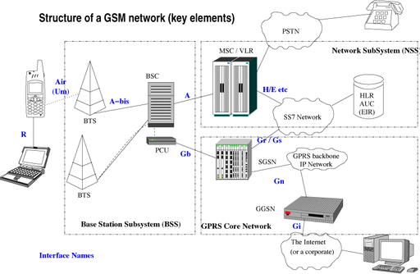
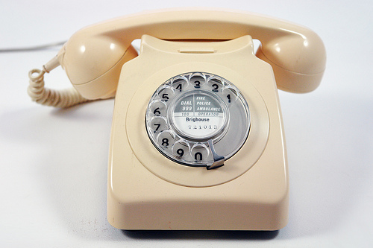
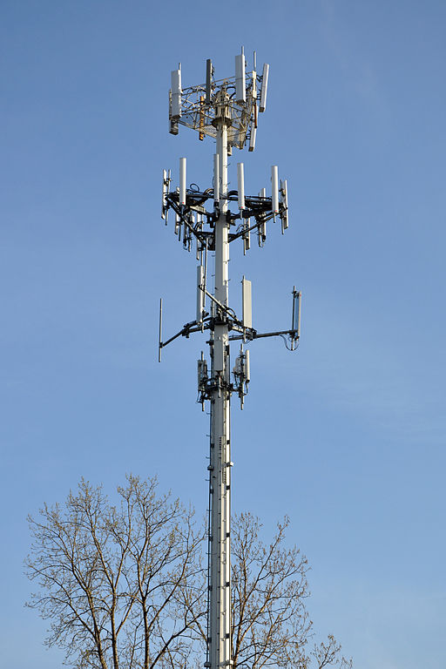
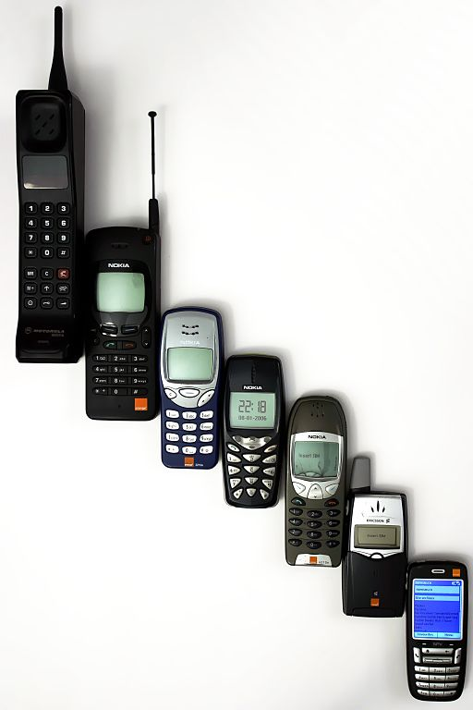
Téléphonie (fixe et mobile)
Crédit images: 1) By http://en.wikipedia.org/w/index.php?title=Image:Gsm_network.png&action=history (http://en.wikipedia.org/wiki/Image:Gsm_network.png) [GFDL or CC-BY-SA-3.0], via Wikimedia Commons; 2) vintage "Model 746" BT dial telephone / http://creativecommons.org/licenses/by-nc/2.0/; 3) By Anders (Own work) [Public domain], via Wikimedia Commons; 4) Work found at http://en.wikipedia.org/wiki/File:Cell_Phone_Tower.jpg / CC BY-SA 3.0

Slide 42
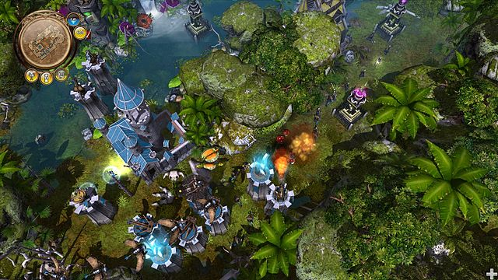
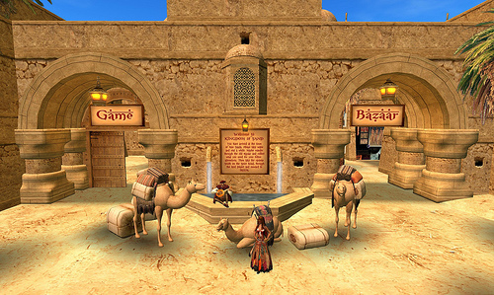
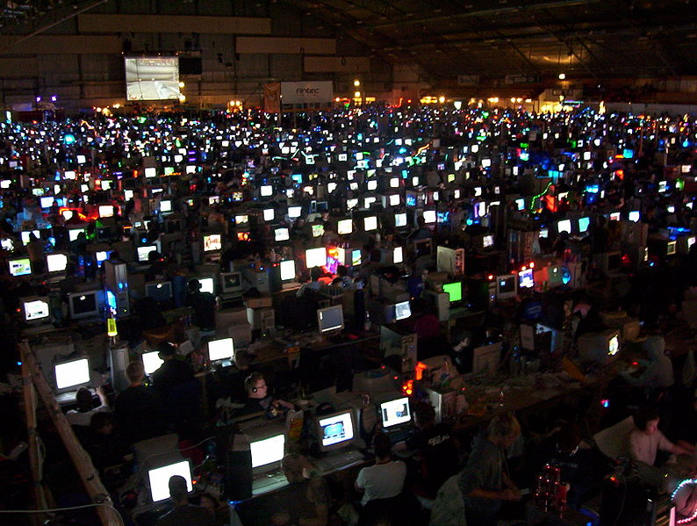
Jeux en réseaux (LAN, MMORPG,…)
Work found at http://en.wikipedia.org/wiki/File:Defenders_of_Ardania_4.jpeg / CC BY-SA 3.0
.::KINGDOM of SAND::. [SGS] MMORPG Action Roleplay Game System / CC BY-SA 2.0
Work found at http://en.wikipedia.org/wiki/File:Winter_2004_DreamHack_LAN_Party.jpg / CC BY-SA 3.0

Slide 43
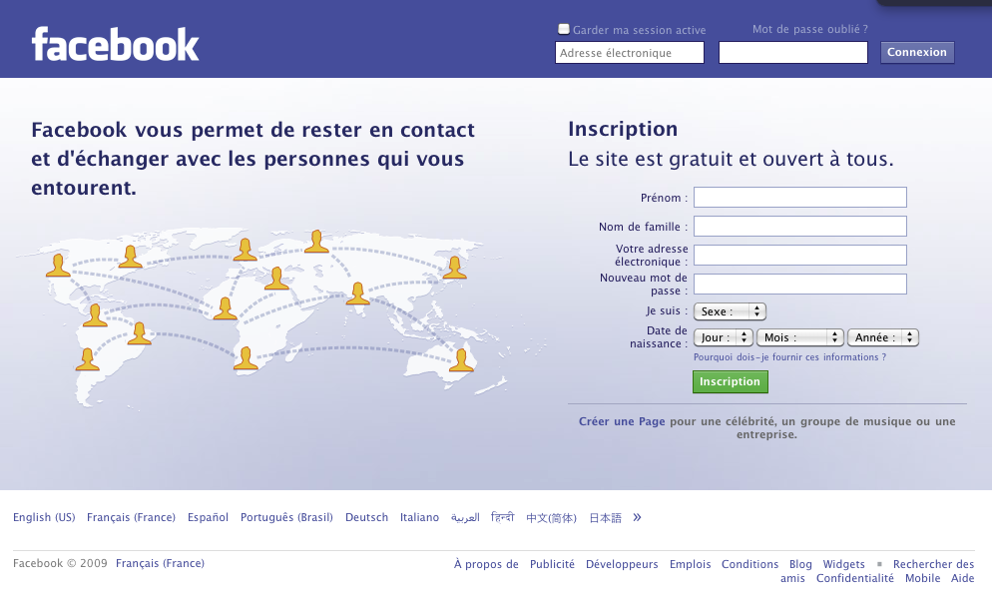
Grands réseaux sociaux
Que se cache-t-il derrière facebook ???

Slide 44
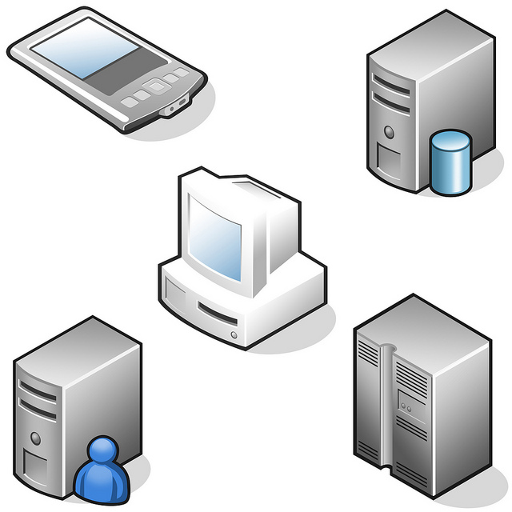
Grands réseaux sociaux
facebook
Frontaux web sans affinité
Autres services REST extensibles
Gestion des données partagées
Gestion permanente et sécurisée des données
Schéma créé à partir de : Workstation and hardware icons / CC BY 2.0

Slide 45
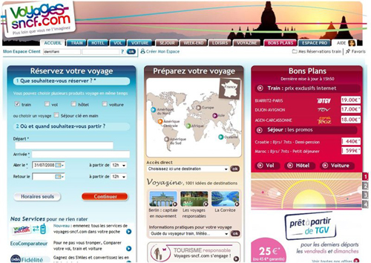




Applications de webservice
Courtage temps réel
Systèmes de réservation
Crédit images à droite : 1) Budgeting / http://creativecommons.org/licenses/by-sa/2.0/; 2) By Jashuah (Own work by uploader, data from Stooq.com) [CC-BY-SA-3.0], via Wikimedia Commons

Slide 46



Pair-à-pair (Peer-to-peer)
Computer Workgroup Team Meeting, http://creativecommons.org/licenses/by-sa/2.0/deed.en, via Flickr
eMule Logo / CC BY-NC-SA 2.0, modifiée
Partage de fichiers sur internet
dont vous êtes propriétaires

Slide 47


Modélisation 3D
Work found at http://en.wikipedia.org/wiki/File:Polygon_face.jpg / CC BY-SA 3.0
Work found at http://3dmodeling.deviantart.com/art/Agumon-Figurine-106136655 / CC BY-NC-ND 3.0

Slide 48

Calcul réparti – Décodage de grande masse de données
DIY Alien invasion / CC BY-NC-ND 2.0
SETI@Home
Notes:
Search for Extraterrestrial Intelligence

Slide 49


Calcul réparti – Calcul scientifique
Simulation des trajectoires de particules élémentaires LHC@home
Décodage du génome Genome@home
Work found at http://en.wikipedia.org/wiki/File:DNA_methylation.jpg / CC BY-SA 3.0
By Julian Herzog (Own work) [CC-BY-SA-3.0], via Wikimedia Commons

Slide 50



Réseaux de capteurs
Work found at http://en.wikipedia.org/wiki/File:Atom_Z520_vs_1Cent.JPG / CC BY-SA 3.0
Image créée à partir de : Plateau Forest (2) / CC BY 2.0
Image créée à partir de : http://nl.wikipedia.org/wiki/Intel_4004 / CC BY-SA 3.0 et
Bumble Bee on White / CC BY-NC-SA 2.0
Surveillance de feux de forêt

Slide 51
En résumé
Les systèmes distribués sont présents partout, sans que l’utilisateur ne s’en rende compte
Ces systèmes fonctionnent par collaboration en utilisant des algorithmes distribués
Emblem-pen.svg:derivative work: S19991002 (Emblem-pen.svg) [CC-BY-SA-3.0], via Wikimedia Commons

Slide 52
Plan
Petite histoire de l’informatique
Définitions
Distribution : rêve ou réalité ?
Modélisation / Représentation
Problèmes

Slide 53
Modélisation
Comment représenter un système distribué ?
Notion d’espace : Comment sont reliés les acteurs entre eux ?
Notion de temps : Dans quel ordre se passent les actions ?

Slide 54

Représentation de l’espace
Graphe
Chaque sommet représente un participant
Chaque arc représente une liaison réseau
A
E
B
C
D
A peut communiquer
avec B, C et E mais pas avec D
Crédit images : 1) Emblem-pen.svg:derivative work: S19991002 (Emblem-pen.svg) [CC-BY-SA-3.0], via Wikimedia Commons; 2) Site graph of barnesandnoble.com / CC BY 2.0, by Noah Sussman
Notes:
A peut communiquer avec B, C et E mais pas avec D

Slide 55

Représentation d’un réseau social
By Calvinius [CC-BY-SA-3.0], via Wikimedia Commons

Slide 56


Modèles de communication
Architecture client-serveur
Architecture pair-à-pair
Works found at http://resumbrae.com/ub/dms423_f07/17/ / CC BY 2.0
Notes:
Pair-a pair : difficile a détecter car pas de serveur central. On va directement se servir chez le voisin !

Slide 57
Représentation du temps
Diagramme de séquence
Une ligne temporelle par acteur
Une flèche par message transmis et reçu
A
A
E
B
C
B
D
C
E
D
D envoi son message après B, mais C le reçoit avant !
Notes:
A peut communiquer avec B, C et E mais pas avec D

Slide 58
Diagramme de séquence
Correspond à l’historique d’exécution des communications réseaux
Avec, en plus, un historique d’exécution pour chacun des acteurs, on obtient le comportement global d’un système
A |  | B | C |  |  | D |  | E
v1 | v6 | v9 | v0 | v2 | v8 | v3 | v5 | v7 | v2
- | - | - | - | - | - | - | - | - | -
- | - | - | - | - | - | - | - | - | -
- | - | - | - | - | - | - | - | - | -
- | - | - | - | - | - | - | - | - | -
A
B
C
D
E
Emblem-pen.svg:derivative work: S19991002 (Emblem-pen.svg) [CC-BY-SA-3.0], via Wikimedia Commons

Slide 59
Plan
Petite histoire de l’informatique
Définitions
Distribution : rêve ou réalité ?
Modélisation / Représentation
Problèmes

Slide 60
Problèmes liés à la distribution
Efficacité
Synchronisation
Robustesse
Auto-stabilisation / Auto-adaptation
…

Slide 61
Efficacité
Exécution d’une tâche sur un temps « raisonnable »
Inférieur à la durée de vie d’un humain…
La durée de vie d’un programme permet d’en évaluer l’efficacité
Temps total pour accomplir la tâche
Pourcentage d’utilisation de chaque acteur
Nombre de messages échangés
Comparaison avec les supercalculateurs

Slide 62
Synchronisation
Coordination des actions
Eviter qu’un acteur attende indéfiniment une réponse qui ne viendra jamais
Introduction de bornes d’attente (timeout)
Eviter les interblocages
Tous les acteurs attendent la réponse d’un autre acteur qui attend la réponse d’un autre acteur qui attend la réponse …
Emblem-pen.svg:derivative work: S19991002 (Emblem-pen.svg) [CC-BY-SA-3.0], via Wikimedia Commons

Slide 63

Modèle de communication
Synchrone
Même notion de temps, transmission instantanée, généralement bornée
ex. Messagerie instantanée
On se retrouve après le cours ?
OK, on se retrouve à 13h !
Crédit images : 1) Emblem-pen.svg:derivative work: S19991002 (Emblem-pen.svg) [CC-BY-SA-3.0], via Wikimedia Commons; 2) VIA NetNote Turnkey System - Orange / CC BY 2.0

Slide 64
Modèle de communication
Asynchrone : ex. Mail
11h00
On se retrouve à 13h ?
OK !
11h45
12h15
ACK OK
Il sait que j’ai lu sa réponse ?
12h45
Il sait que j’ai reçu ACK OK ?
ACK ACK
13h15
Crédit images : 1) Emblem-pen.svg:derivative work: S19991002 (Emblem-pen.svg) [CC-BY-SA-3.0], via Wikimedia Commons; 2) VIA NetNote Turnkey System - Orange / CC BY 2.0
Notes:
C’est TCP !!!

Slide 65

Interblocage
Les véhicules bleus ne peuvent plus avancer tant que les véhicules rouges n’auront pas libéré la route…
INSOLUBLE…
Gridlock, by Jeanacoa, Creative Commons Attribution-Share Alike 2.5 Generic, via Wikimedia Commons

Slide 66
Interblocage dans un réseau
A demande pose une question a E et attend la réponse de E.
A
?
?
E ne connaît pas la réponse. E demande à C et attend sa réponse.
B
E
C ne connaît pas non plus la réponse. C demande à D et attend sa réponse.
?
?
Même D ne connaît pas la réponse ! D demande à B et attend sa réponse.
D
C
?
Comme B ne connaît pas la réponse, B demande à A, qui ne répond pas !
Et oui ! A attend la réponse de E !!!
TOUT LE MONDE EST Bloqué !

Slide 67
Robustesse
Eviter que la définition 3 ne survienne !
Rappel : Un système distribué est un système qui vous empêche de travailler quand une machine dont vous n’avez jamais entendu parler tombe en panne.
Tolérance aux défaillances
Avant : correction de bugs dans un algorithme
Maintenant : Résoudre des « bugs réseaux »
Suppression d’interblocage
Prévenir les erreurs en cas de plantage de machine
Emblem-pen.svg:derivative work: S19991002 (Emblem-pen.svg) [CC-BY-SA-3.0], via Wikimedia Commons
Notes:
Mieux vaut prévenir que guérir

Slide 68


Pause insolite
Savez-vous d’où vient le mot bug ?
1945
By Courtesy of the Naval Surface Warfare Center, Dahlgren, VA., 1988. [Public domain], via Wikimedia Commons

Slide 69

Vol 501 d’Ariane 5
Vol inaugural
4 juin 1996 – 9h35
Visibilité OK
Chargement : 4 sondes de la mission Cluster
370 millions de dollars !
By National Reconnaissance Office [Public domain], via Wikimedia Commons
Notes:
Le vol 501, vol inaugural de la fusée Ariane 5, a eu lieu le 4 juin 1996 et s'est soldé par un échec. La fusée s'est brisée et a explosé en vol, 40 secondes après le décollage, à la suite d'une panne du système de navigation.
L'incident, dû à un bogue dans les appareils informatiques de navigation, a provoqué la destruction de la fusée ainsi que la charge utile – 4 sondes de la mission Cluster – d'une valeur totale de 370 millions de dollars, ce qui en fait le bogue informatique le plus coûteux de l'histoire.

Slide 70

Vol 501 d’Ariane 5 – 04/06/96
Notes:
Le vol 501, vol inaugural de la fusée Ariane 5, a eu lieu le 4 juin 1996 et s'est soldé par un échec. La fusée s'est brisée et a explosé en vol, 40 secondes après le décollage, à la suite d'une panne du système de navigation.
L'incident, dû à un bogue dans les appareils informatiques de navigation, a provoqué la destruction de la fusée ainsi que la charge utile – 4 sondes de la mission Cluster – d'une valeur totale de 370 millions de dollars, ce qui en fait le bogue informatique le plus coûteux de l'histoire.

Slide 71
Vol 501 d’Ariane 5
Système de guidage réparti
Appareils informatiques, accéléromètres, gyroscopes, …
Après 37 secondes de vol
Bug informatique dans le SGI → HS
Idem dans le SGI de secours → HS
Après 40 secondes de vol
Démarrage du pilote automatique
Interprétation de signaux incohérents du SGI
Notes:
À 9h35, les moteurs de la fusée se mettent en route.
2 systèmes de guidage inertiel (principal et secours) : mesure les mouvements de rotation et d'accélération de la fusée.
Après 37 secondes de vol, les fortes accélérations de la fusée → dépassement de capacité dans le calculateur du système de guidage inertiel principal → HS.
Le système de guidage de secours (identique) : même avarie → HS à la même seconde.
Le pilote automatique (basé sur système de guidage inertiel) n'a alors plus aucun moyen de contrôler la fusée.
3 secondes plus tard, le pilote automatique se met en route → Mauvaise interprétation du signal de panne des deux guidages inertiels HS → violente correction de trajectoire. → la fusée part en virage serré. → boosters sont arrachés par le courant d'air décentré → mécanisme d'auto-destruction préventive de la fusée.
Les débris de la fusée, qui se trouvait à environ 4000 m d'altitude, s'éparpillent sur une surface d'environ 12 km² aux abords du centre spatial de Kourou, en Guyane française.

Slide 72
Auto-organisation/stabilisation
Augmentation du nombre d’acteurs d’un système distribué
Modèle client-serveur mal dimensionné
But : Chaque acteur est autonome et indépendant
Émergence d’un comportement global à partir de comportements locaux isolés

Slide 73
Exemple : le OU booléen
Chaque acteur a une valeur initiale
Vrai représenté par un 1
Faux représenté par un 0
Si au moins un acteur est Vrai au départ alors résultat global est Vrai
A | B | A ou B
Faux | Faux | Faux
Faux | Vrai | Vrai
Vrai | Faux | Vrai
Vrai | Vrai | Vrai

Slide 74
Exemple :
Discussion 2 à 2, acteurs aléatoire
Après, les 2 agents auront pour valeur le résultat du OU entre leur valeur initiale
1
0
0
1
1
0
0
1
1
1
1
0
0
1
1
0
0
1
0
Notes:
Protocole « ou » binaire : si au moins une valeur a 1 → résultat = 1
Fonction de transition avec une unique règle : (0,1) → (1,1)
Illustration avec un exemple :
[CLK] 10 agents, tous a 0 sauf 1
[CLK] un agent a l’état 0 interagit avec l’agent a l’état 1 → [CLK] il deviendra 1 également.
[CLK] Par contre, rien ne passe si deux agents a 0 se rencontrent.
[CLK] etc. le protocole se déroule jusqu’à convergence. -- Deux agents a 1 : rien ne se passe non plus
Modèle simple mais puissant. Possibilité d’extension

Slide 75
Preuve de correction
Si tous les acteurs ont 0 initialement
Aucun ne pourra passer à 1 à la suite d’une interaction
Le protocole répondra donc 0 (i.e., faux)
Si au moins un des acteurs possède la valeur 1
Une fois que l’on a la valeur I, on ne peut revenir à 0
Si les acteurs sont choisis aléatoirement, équitablement, tout acteur avec 0 a une probabilité non nulle d’interagir avec un acteur ayant pour valeur 1
Le nombre d’acteur avec une valeur I ne peut que croitre
Ce nombre converge vers n avec une probabilité 1
Le protocole répondra donc I (i.e., vrai)

Slide 76
Algorithmique Distribuée
Yann Busnel
UFR Sciences et Techniques (Dpt. Informatique)
LINA (Equipe GDD)

